Slide 1
Анкетування педагогів
пройшли анкетування
22 вчителя
Лютий 2023

Slide 2
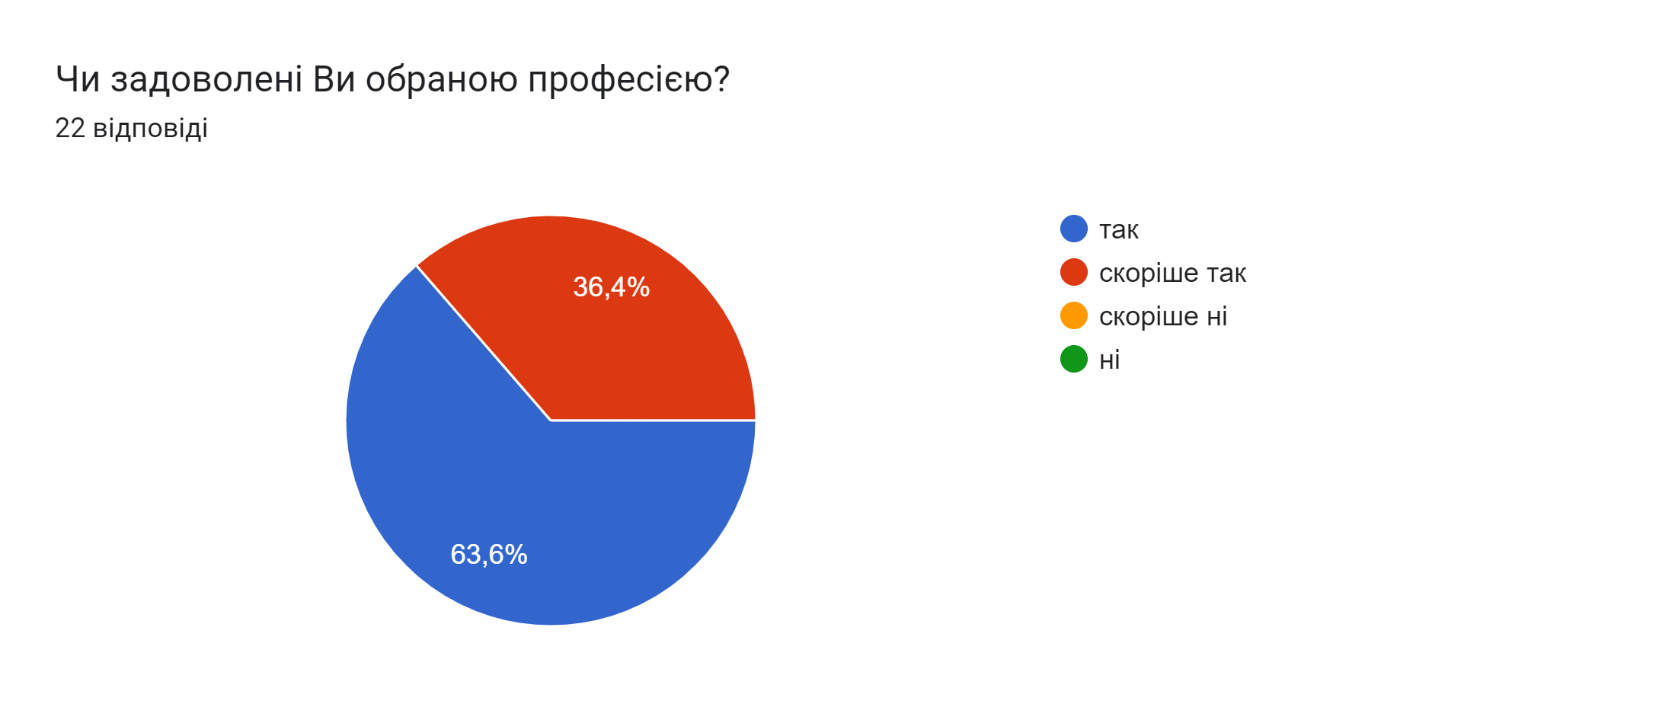

Slide 3
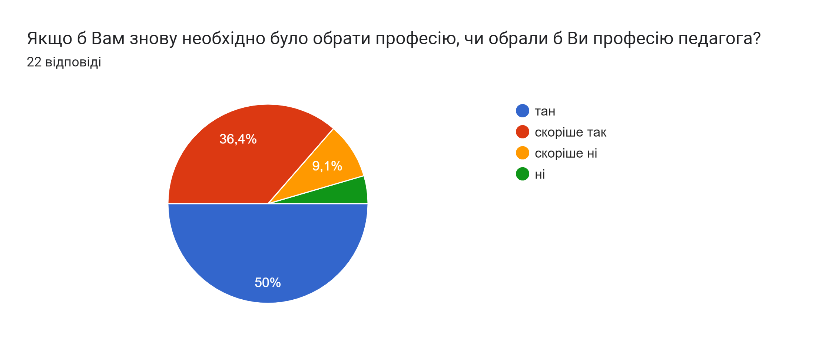

Slide 4
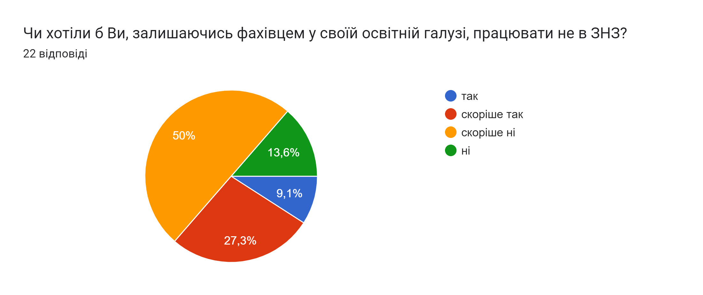

Slide 5
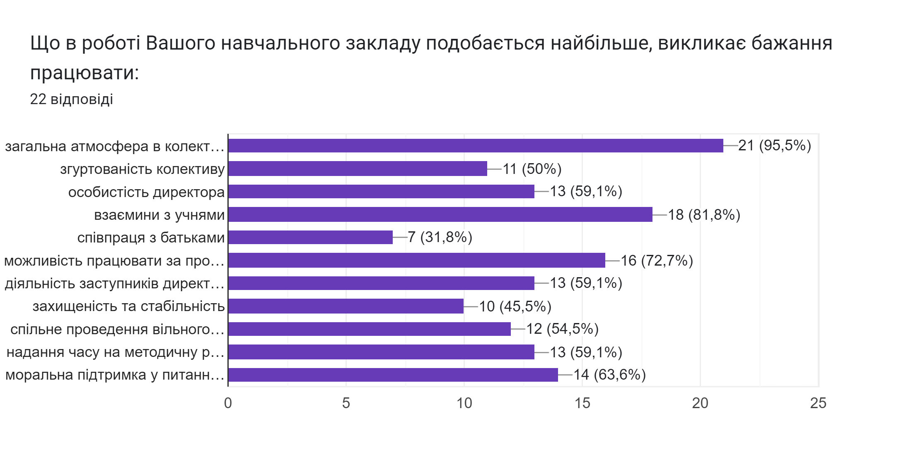

Slide 6
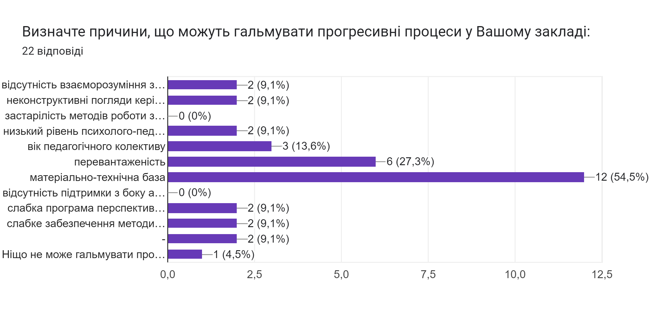

Slide 7
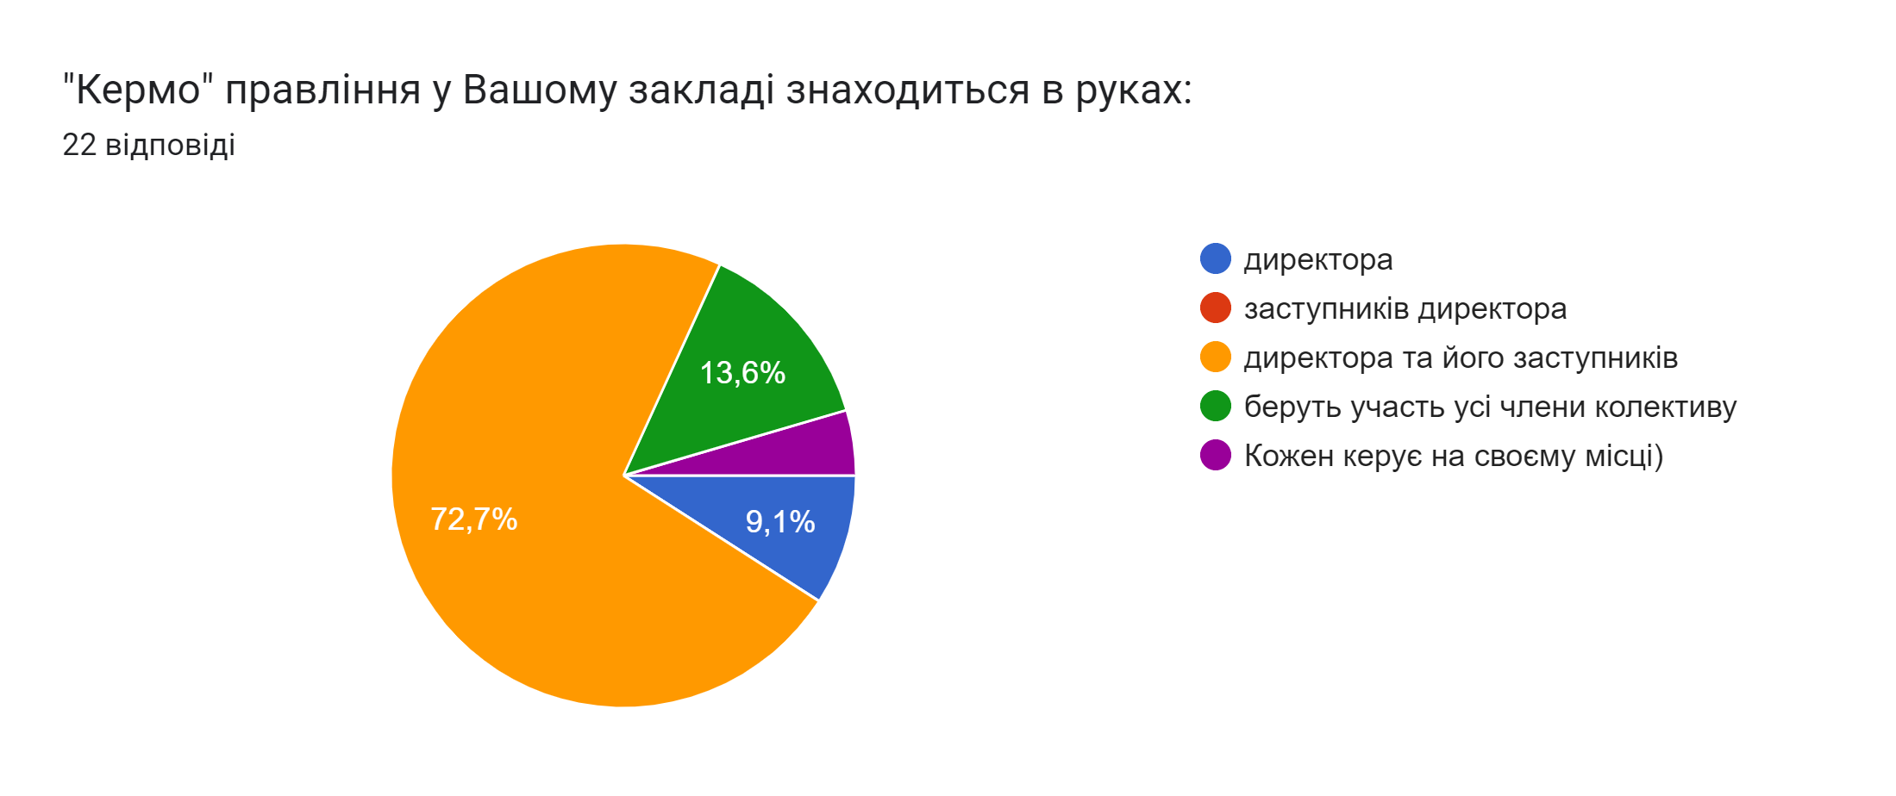

Slide 8
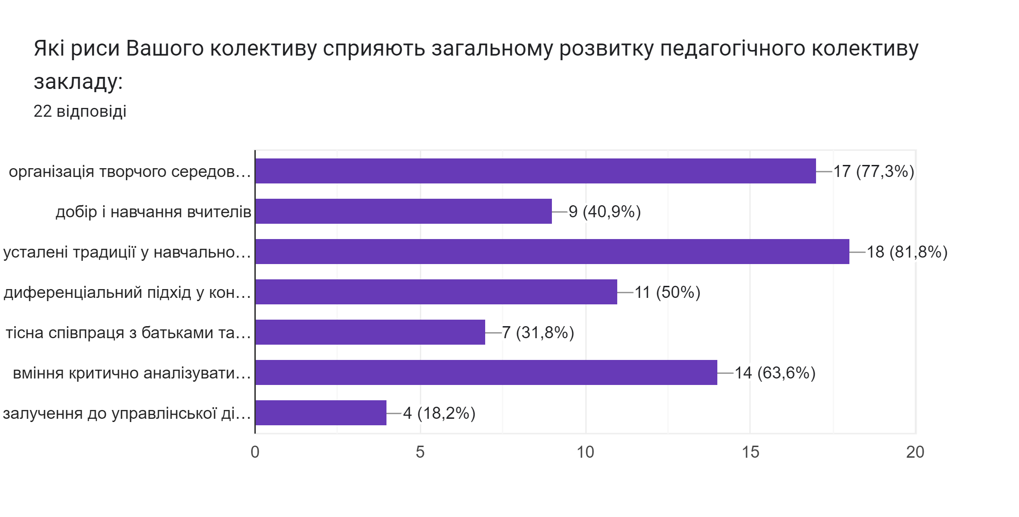

Slide 9


Slide 10
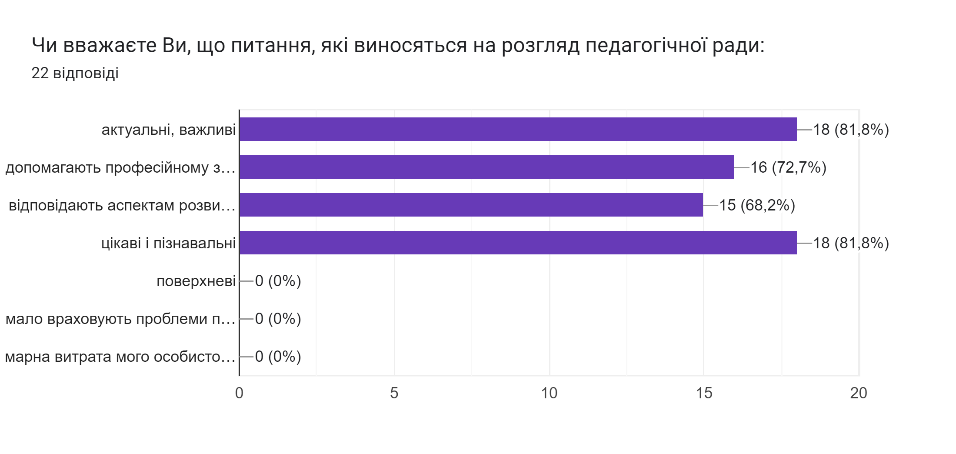

Slide 11
Які питання, винесені на педради у поточному навчальному році, викликали у Вас інтерес, спонукали до професійного зростання?
Сучасні методи організації онлайн-навчання
досвід роботи на різноманітних платформах
управління часом
Освіта в умовах воєнного часу
програми-інструменти, що використовуються при дистанційному навчанні

Slide 12
Які питання Ви б хотіли розглянути, проаналізувати, вивчити на наступних засіданнях педагогічної ради?
Питання психологічної підтримки у воєнний час
аналіз досвіду європейської шкільної освіти
Як подолати списування учнів під час дистанційного навчання
колективне планування спільної роботи
Практичні заняття для знайомства з новими інструментами дистанційного навчання

Slide 13
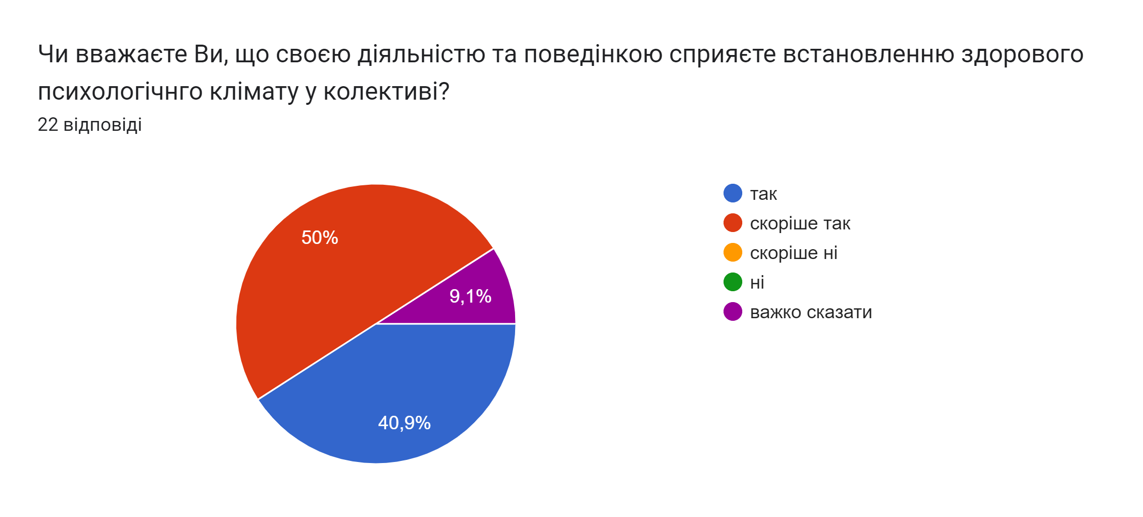

Slide 14
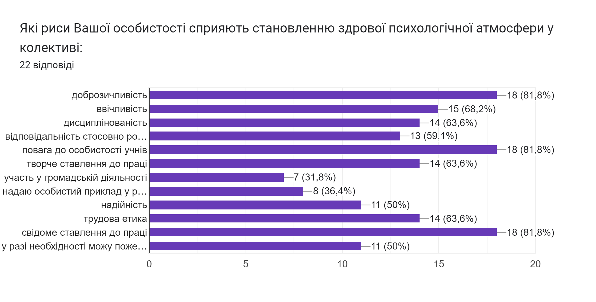

Slide 15
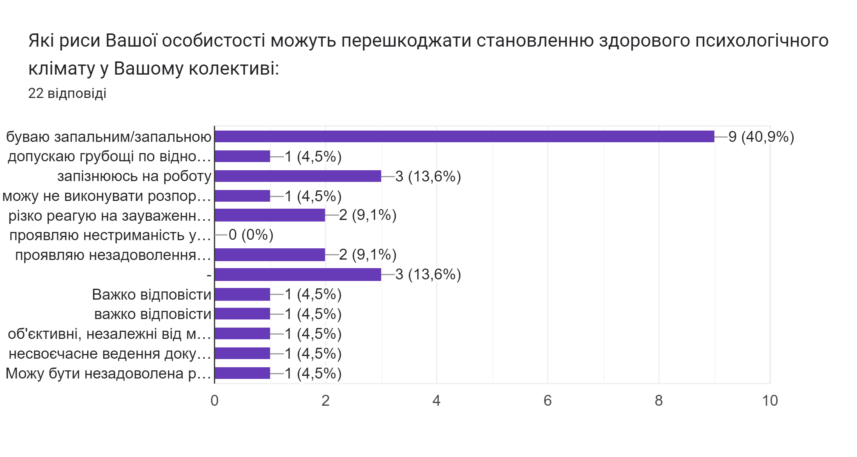

Slide 16
Хто з Вашого колективу може переконати Вас у чомусь і довести вам, наприклад, Вашу неправоту?
Будь хто
директор, адміністрація
колеги, не адміністрація
чую думку кожного
все одно рішення за мною

Slide 17
Якщо Вам належить виконати складну, відповідальну і масштабну роботу, кого з колективу Ви хотіли б бачити як її організатора та керівника?
Кожен з нашого колективу може впоратися з таким завданням, головне БАЖАННЯ
всіх, хто має хист/досвід/прагнення/виклик до певної роботи. Це колектив
зі своїми завданнями впораюсь самостійно, за потреби звернусь до адміністрації
адміністрацію
шевчук т.п., Лахута О.А., Нечаєнко М.В., Новікова с.в., мачушак Т.в.

Slide 18
Кого із колег Ви запросили б виконувати спільно конкретну важливу роботу, термін виконання якої строго обумовлений?
Чередниченко г.м., Лахута о.а., чичикалова і.е.,
мачушак т.в.
Гаврилюк о.і.
віковий ценз

Slide 19
Хто з Ваших колег постійно займається саморозвитком і самовдосконаленням?
Усі. Сподіваюсь, що усі
шевчук т.п., лахута о.а., мачушак т.в., чередниченко г.м., вакуленко о.а., чичикалова і.е., лінговський в.с.,
довга с.в., гаврилюк о.і., борисевич м.о.

Slide 20
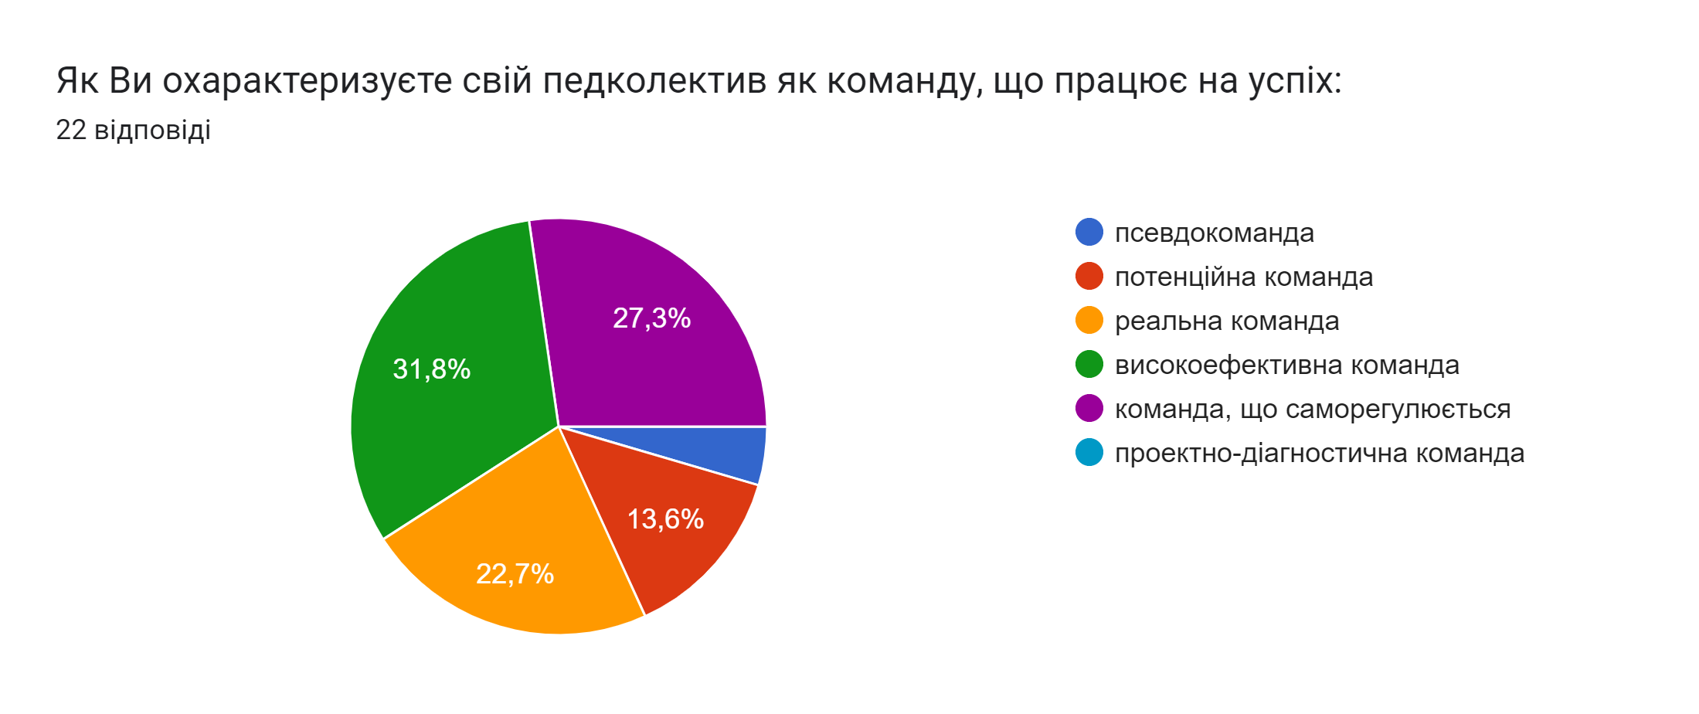

Slide 21
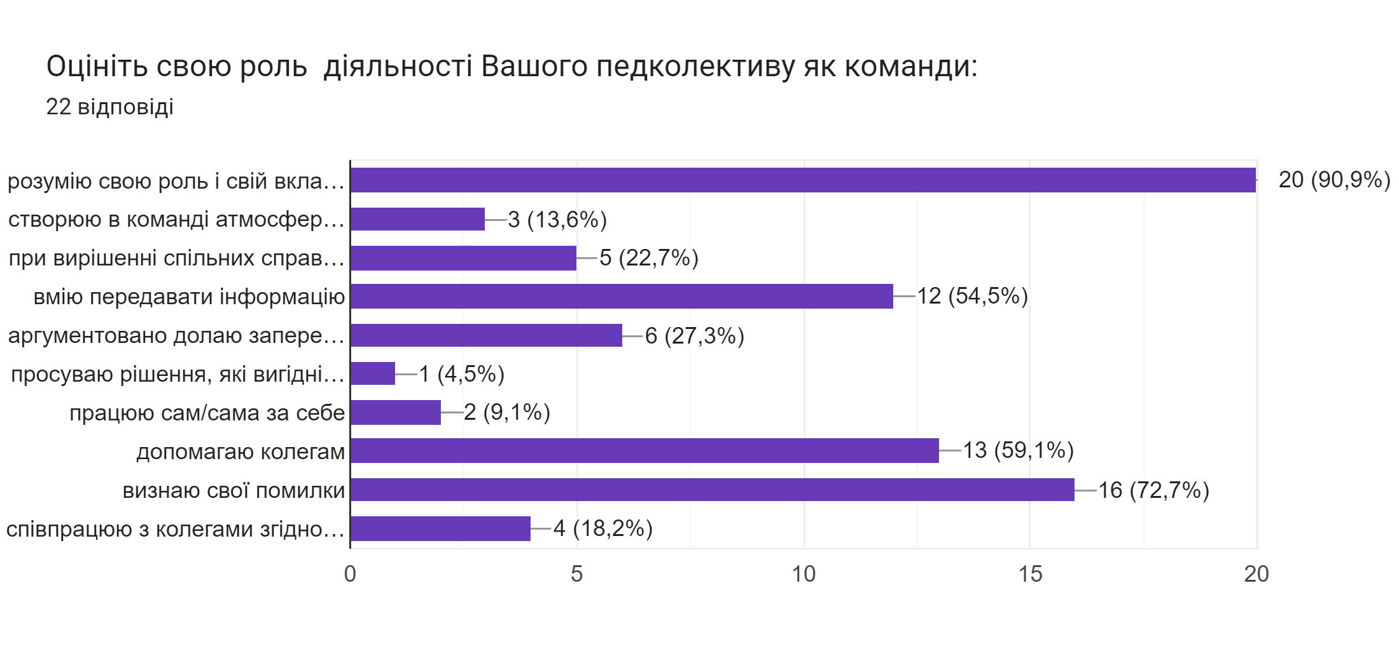

Slide 22
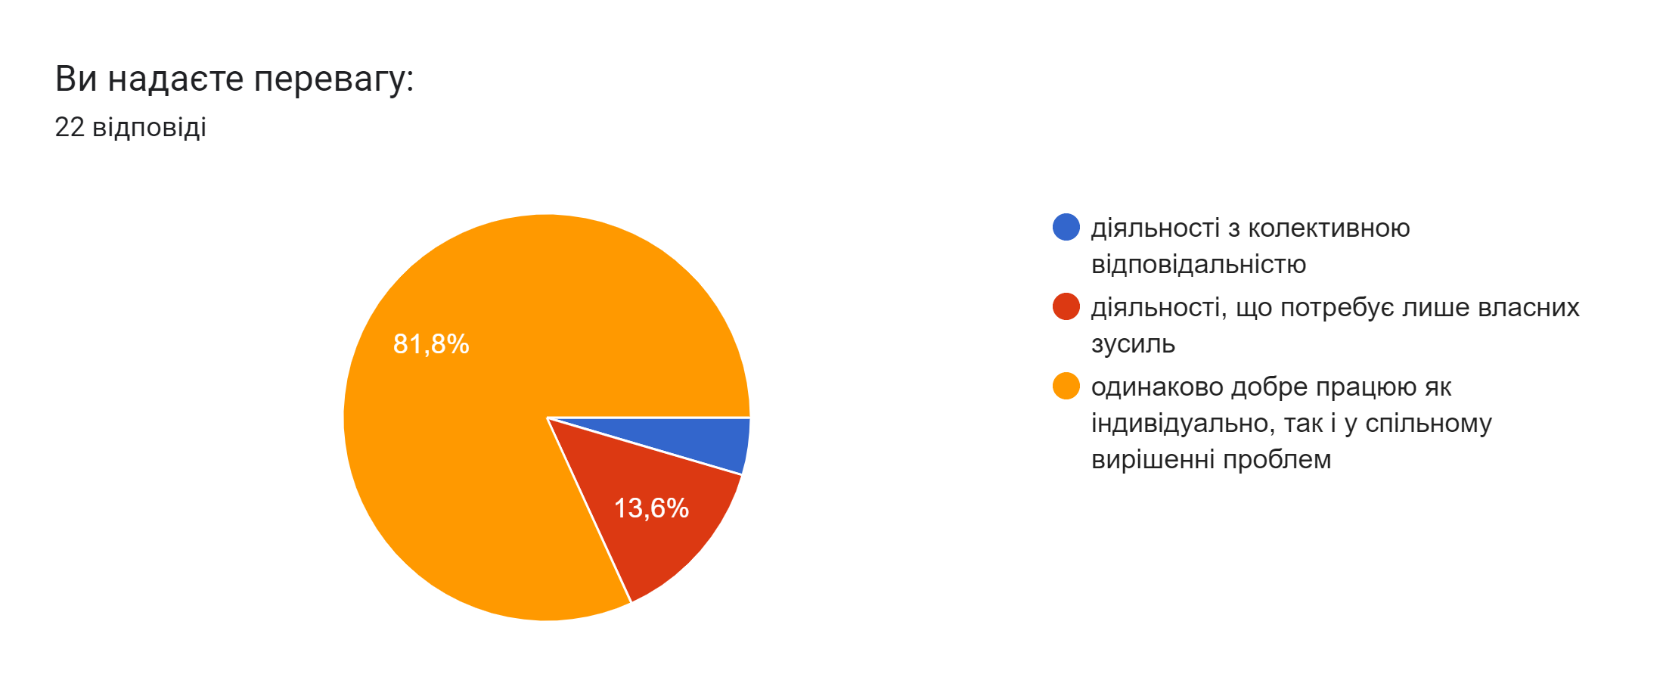

Slide 23
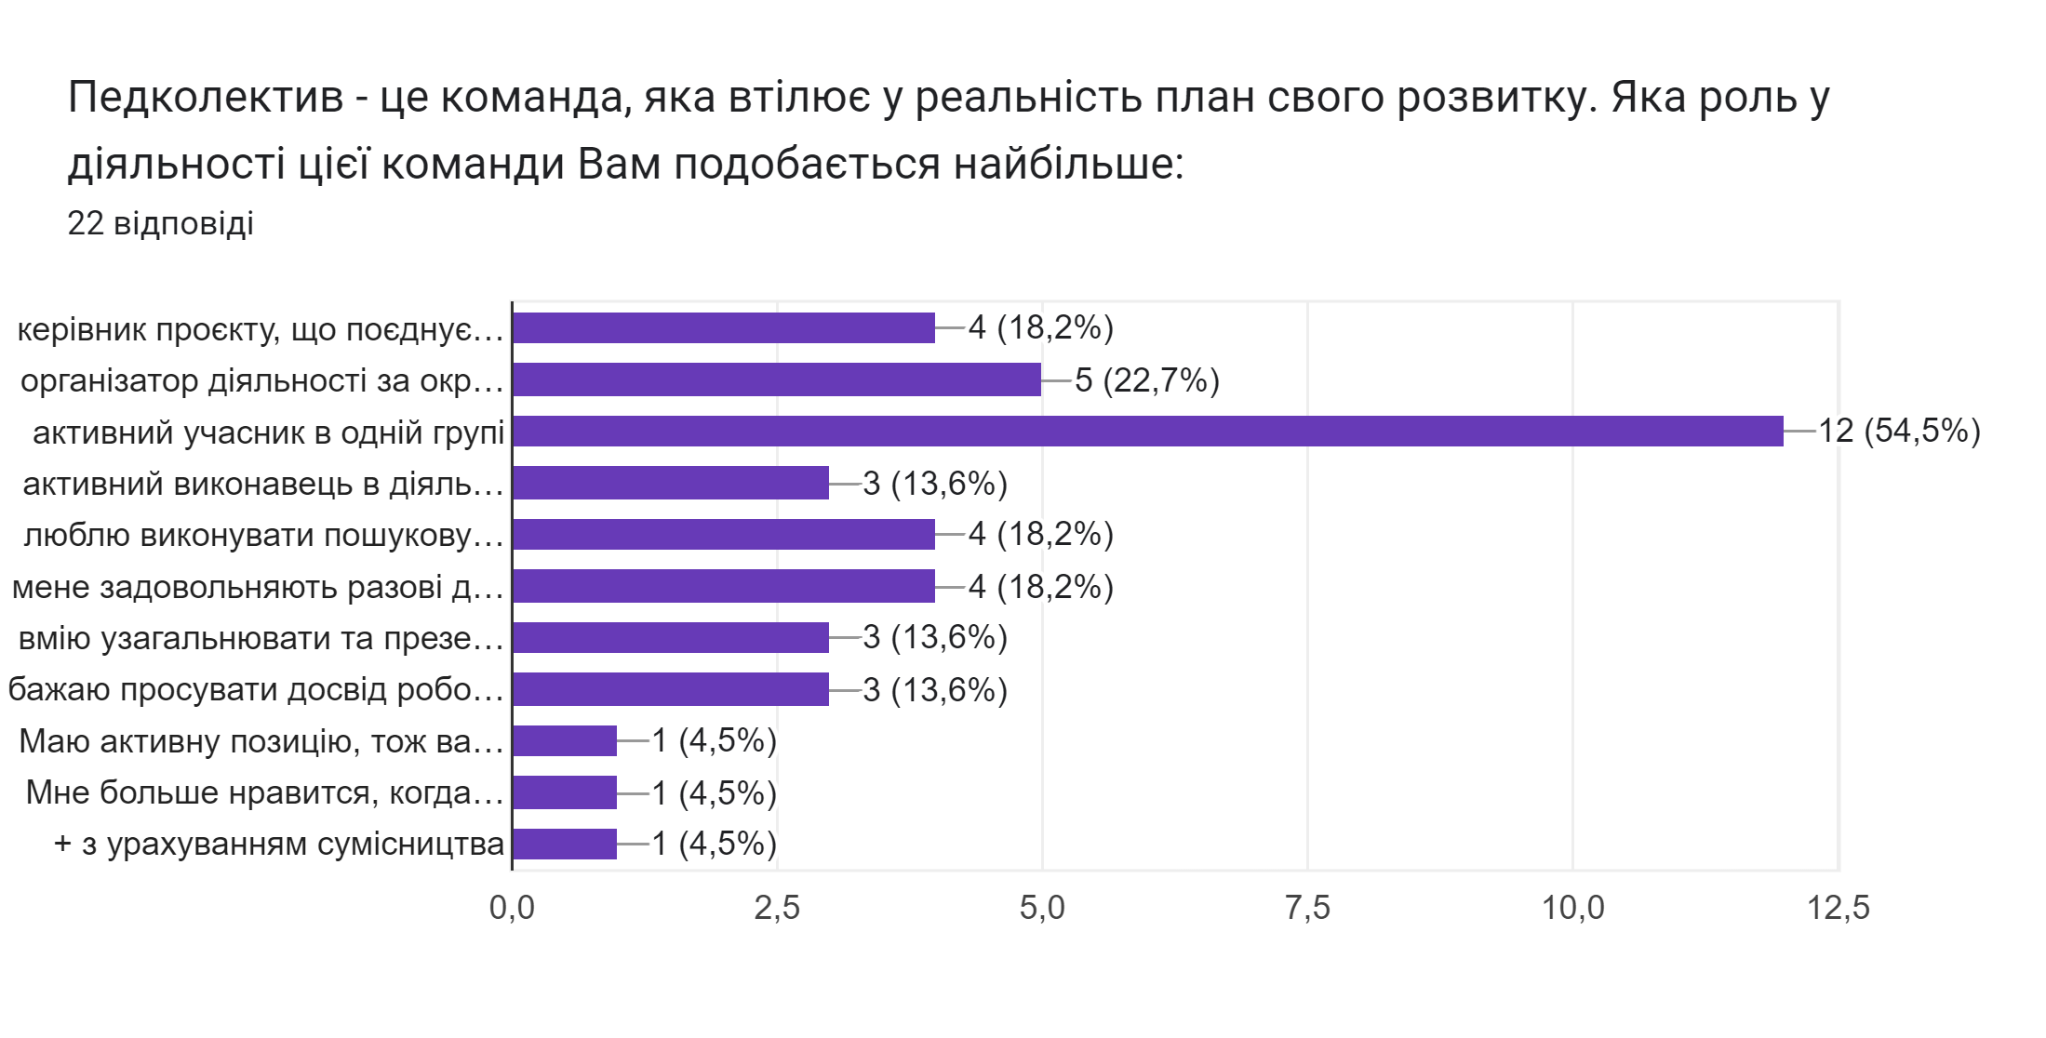

Slide 24
